Slide 1
7.3 文件目录
文件目录管理的主要目标是：
(1) 实现“按名存取”，即用户只须向系统提供所需访问文件的名字，便能快速准确地找到指定文件在存储设备上的存储位置。
(2) 提高对目录的检索速度。
(3) 实现文件共享。在多用户系统中，应允许多个用户共享一个文件。
(4) 允许文件重名。系统应允许不同用户对不同文件采用相同的名字，以便于用户按照自己的习惯命名文件和使用文件。

Slide 2
7.3.1 文件目录内容
为了能对一个文件进行正确的存取，必须为文件设置用于描述和控制文件的数据结构，这种数据结构称为文件控制块（File Control Block, FCB）。
文件管理程序可借助于文件控制块中的信息，对文件施以各种操作。文件与文件控制块一一对应，而人们把文件控制块的有序集合称为文件目录，即一个文件控制块就是一个文件目录项。通常，一个文件目录也是一个文件，称为目录文件。

Slide 3
7.3.1 文件目录内容
1．文件控制块
为了能对系统中的大量文件施以有效的管理，在文件控制块中，通常应含有三类信息，即基本信息、存取控制信息及使用信息。
2．索引结点

Slide 4
7.3.2 目录结构
常用的目录结构形式有单级目录、两级目录、多级目录和无环图目录。

Slide 5
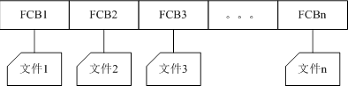
1．单级目录结构
这是最简单的目录结构。在整个文件系统中只建立一张目录表，每个文件占一个目录项，目录项中含文件名、文件扩展名、文件长度、文件类型、文件物理地址以及其它文件属性。

Slide 6
1．单级目录结构
单级目录结构实现了 “按名存取”，但是存在以下缺点：
（1）查找速度慢。
（2）文件不允许重名。在一个目录表中的所有文件，都不能与另一个文件有相同的名字。然而，重名问题在多道程序环境下却又是难以避免的：即使在单用户环境下，当文件数超过数百个时，也难于记忆。
（3）不便于实现文件共享。

Slide 7
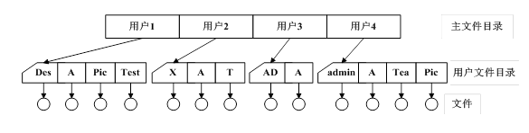
2．两级目录结构
两级目录釆用两级方案，将文件目录分成主文件目录 (Master File Directory, MFD)和用户文件目录两级。为每一个用户建立一个单独的用户文件目录。这些文件目录具有相似的结构，它由用户所有文件的文件控制块组成。在系统中再建立一个主文件目录；在主文件目录中，每个用户目录文件都占有一个目录项，其目录项中包括用户名和指向该用户目录文件的指针。

Slide 8
2．两级目录结构
两级目录结构具有以下优点：
（1）提高了检索目录的速度。
（2）在不同用户目录中，可以使用相同的文件名。
（3）不同用户还可以使用不同的文件名来访问系统中的同一个共享文件。

Slide 9
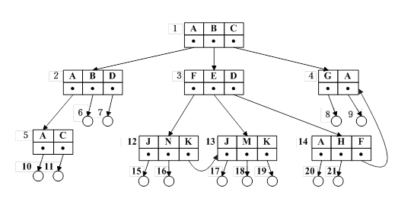
3．多级目录结构
1) 目录结构
2) 路径名
3) 当前目录
4)增加和删除目录

Slide 10
7.3.3 目录查询
目前对目录进行查询的方式有两种：线性检索法和Hash方法。
1．线性检索法
2．Hash方法

Slide 11
线性检索法
首先，系统应先读入第一个文件分量名 usr，用它与根目录文件中各目录项中的文件名顺序地进行比较，从中找出匹配者，并得到匹配项的索引结点号6，再从6号索引结点中得知usr目录文件放在132号盘块中，将该盘块内容读入内存。
接着，系统再将路径名中的第二个文件分量名ast读入，用它与放在132号盘块中的第二级目录文件中各目录项的文件名顺序进行比较，又找到匹配项，从中得到ast的目录文件放在26号索引结点中，再从26号索引结点中得知/usr/ast是存放在496号盘块中，再读入496号盘块。
然后，系统又将该文件的第三个分量名mbox读入，用它与第三级目录文件/usr/ast中各目录项中的文件名进行比较，最后得到/usr/ast/mbox的索引结点号为60，即在60号索引结点中存放了指定文件的物理地址。目录查询操作到此结束。如果在顺序查找过程中发现有一个文件分量名未能找到，则应停止查找，并返回“文件未找到”信息。

Slide 12
Hash方法
如果我们建立了一张Hash索引文件目录，便可利用Hash方法进行查询，即系统利用用户提供的文件名并将它变换为文件目录的索引值，再利用该索引值到目录中去查找，这将显著地提高检索速度。
在操作系统中，通常都提供了模式匹配功能，即在文件名中使用了通配符“*”“?”等。对于使用了通配符的文件名，系统此时便无法利用Hash方法检索目录，因此，这时系统还是需要利用线性查找法查找目录。

